Slide 1

Bioskop API created using Golang

Slide 2
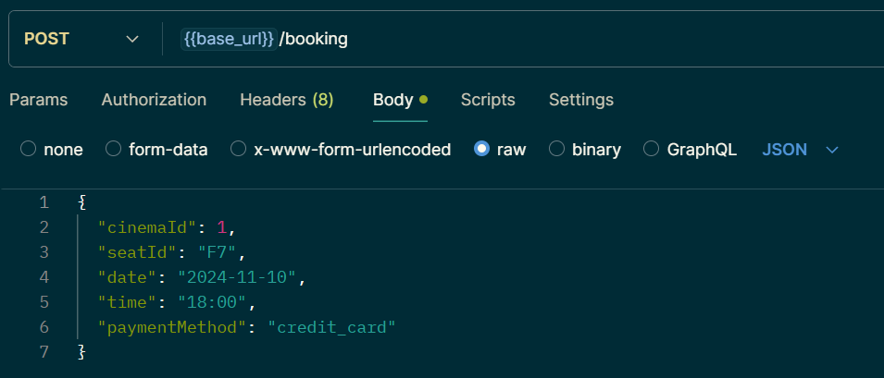
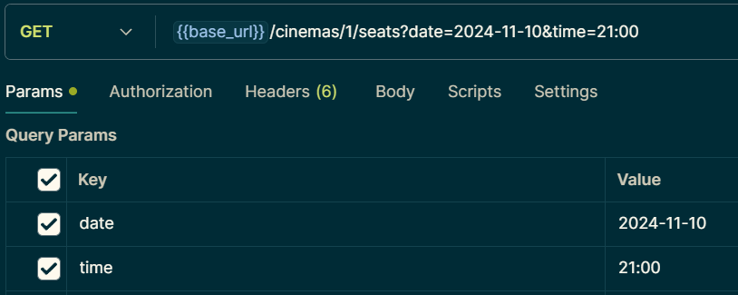
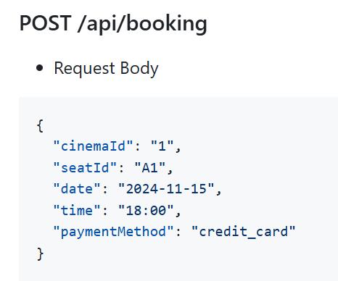
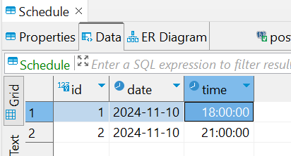
Note :
Endpoint dan body hampir keseluruhan mengikuti ketentuan dan template API, namun ada beberapa yang saya adjust sesuai kebutuhan, diantaranya sebagai berikut, dan saya lampirkan beberapa informasi diabwah sebagai acuan.
Schedule Bioskop yang saya buat hanya tersedia 2 data saja, sehingga ketika query untuk mencar semua seat hanya akan muncul jika sesuai data tersebut. Apabila ingin ditambahkan, silahkan insert manual, karena tidak ada handler insert schedule
Pada template API, cinemaId tipe string. Saya melakukan perubahan tipe data di body json menjadi integer

